Slide 1
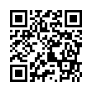
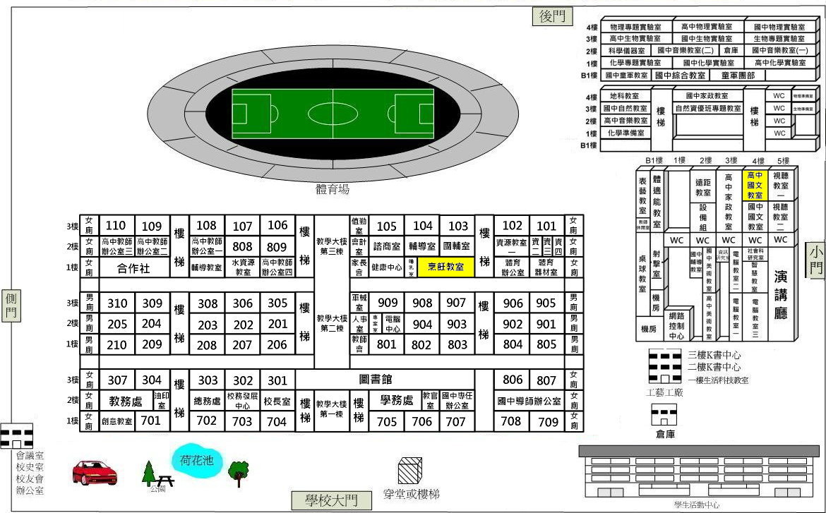





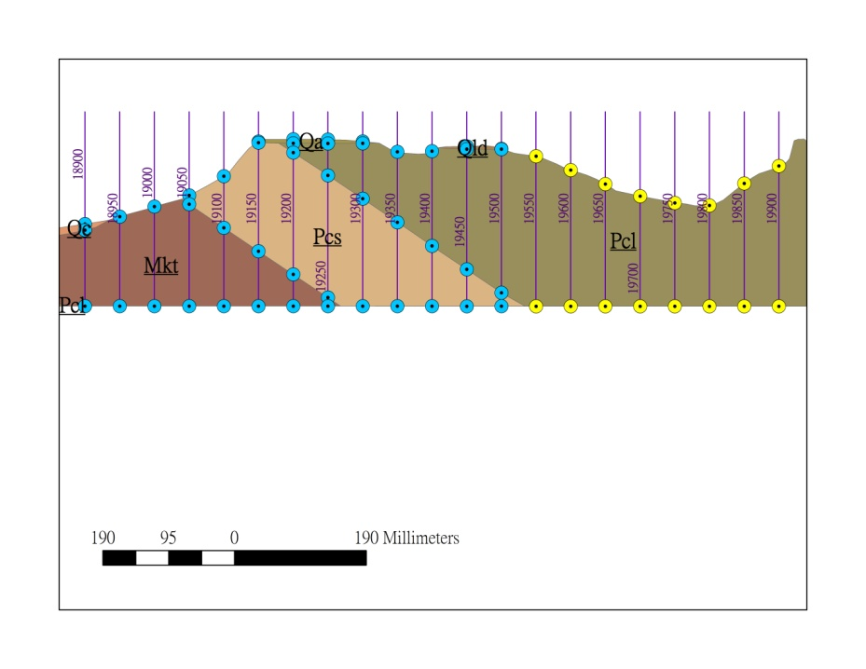



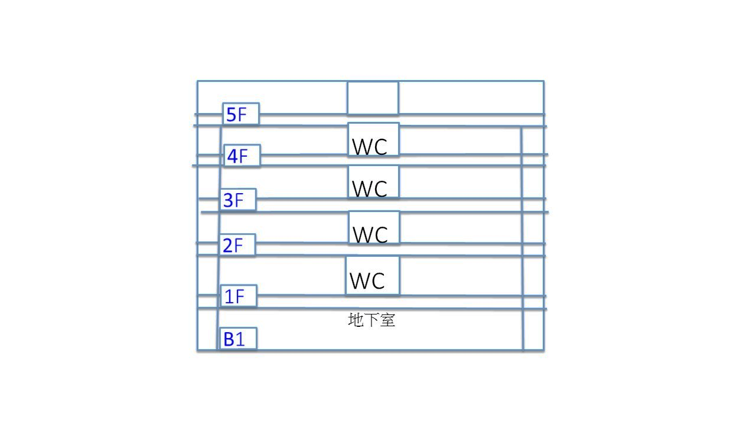


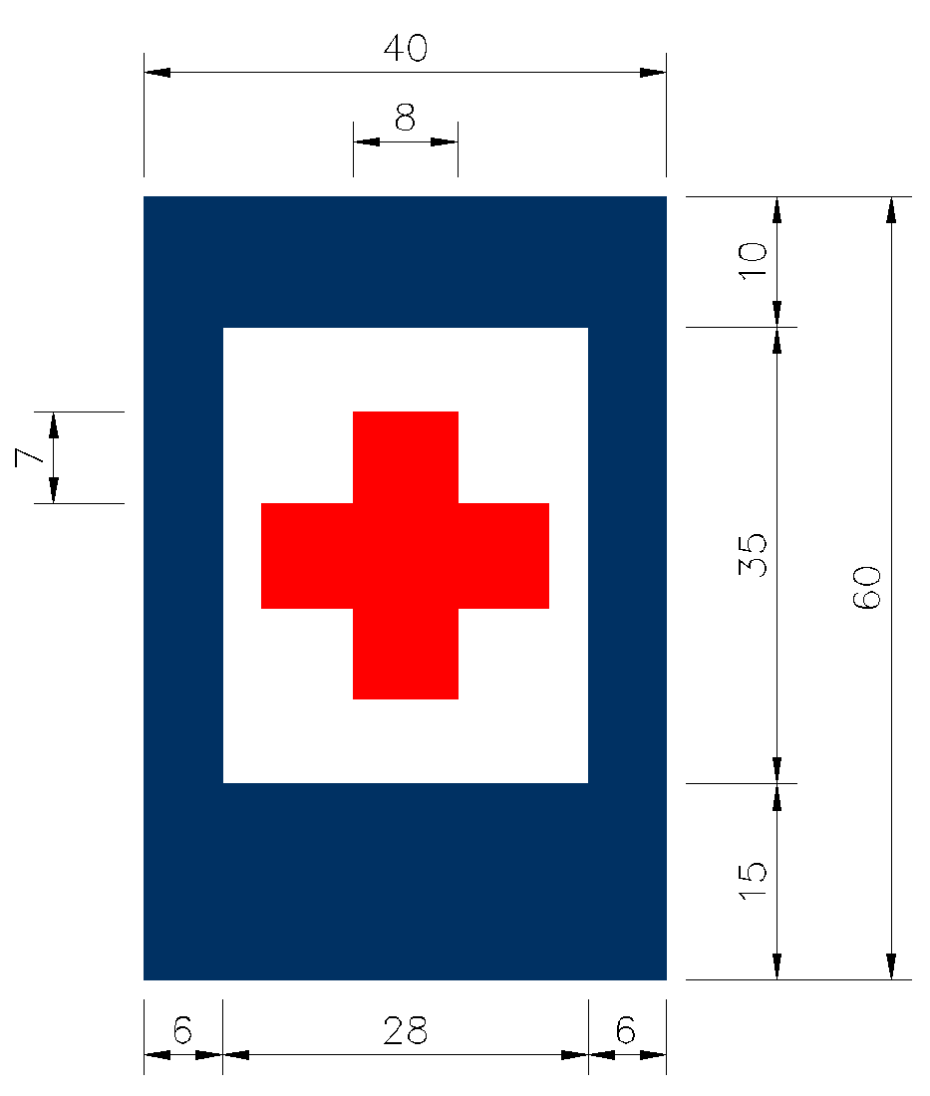
臺北市中山區大直高級中學─校園防災地圖(地震災害) | 經度:東經121度32分53.49秒 緯度:北緯25度4分45.87秒 | 111.08 學務處製
大直高中校園
防災專網QR code
大門
(北安路)
N
防災資訊
災害通報單位
教育部校安中心 02-33437855 02-33437856 臺北市教育局 02-27208889 臺北市災害應變中心 02-87863119*8900 中山區災害應變中心 02-66160119
警消醫療單位
大直派出所 02-25332984 大直消防分隊 02-85026151 臺北長庚醫院 02-27135211
各類災害避難原則
地震：先避難，再疏散 淹水：垂直避難 海嘯：往高處避難 土石流：預防性撤離
標示
建築內路線 建築外路線
學生活動中心
1:1000
901~905及806、807
高3
合作社
輔導
教室
水資源
高導辦
家長會
健康中心
烹飪教室
體育組
3F
校史室
高導辦
高導辦
809
808
會計室
輔導室
資源教室
2F
110
109
108
107
106
值勤室
105
104
103
102
101
1F
K書中心
(大直橋)
(北安國中)
208
207
203
202
201
教師會
801
802
803
804
805
3F
210
209
206
205
204
人事室
專案
教室
909
908
907
906
2F
側門
迎曦館
306
307
308
309
310
器材室
905
904
903
902
901
1F
3F
2F
1F
創意教室
701
702
703
704
705
706
707
708
709
3F
資收場
教務處
油印室
總務處
校長室
學務處
辦公室
國中辦公室
2F
303
305
304
302
301
圖書館
807
806
1F
操場(高1疏散地點)
操場(高2疏散地點)
排球場
(高3疏散地點)
後門
籃球場(國中部疏散地點)
(明水路)
圖例 | 指揮中心 | 室外避難處所 | 急救站 | 滅火器 | 消防栓
 | 大直派出所 | AED | 災時家長接送區 | 救援器材放置點
 | 通訊設備放置點 | 警衛室

Slide 2

臺北市中山區大直高級中學─校園防災地圖(操場集合位置) |  | 111.08 學務處製
大直高中校園
防災專網QR code
明水路
防災資訊
災害通報單位
教育部校安中心 02-33437855 02-33437856 臺北市教育局 02-27208889 臺北市災害應變中心 02-87863119*8900 中山區災害應變中心 02-66160119
警消醫療單位
大直派出所 02-25332984 大直消防分隊 02-85026151 臺北長庚醫院 02-27135211
各類災害避難原則
地震：先避難，再疏散 淹水：垂直避難 海嘯：往高處避難 土石流：預防性撤離
標示
建築內路線 樓梯路線 (xxx表樓梯疏散人數) 建築外路線
後門
國中部集合點(籃球場)
緊急
救護組
科學館
網球場
705 |  | 805 |  | 905
704 | 709 | 804 | 809 | 904 | 909
703 | 708 | 803 | 808 | 903 | 908
702 | 707 | 802 | 807 | 902 | 907
701 | 706 | 801 | 806 | 901 | 906
迎曦館
310 | 305
309 | 304
308 | 303
307 | 302
306 | 301
高一、二集合點(操場)
210 | 205 | 110 | 105
209 | 204 | 109 | 104
208 | 203 | 108 | 103
207 | 202 | 107 | 102
206 | 201 | 106 | 101
高中(五)
高中(四)、高中(三)
高中(二)、高中(一)
國中教師
國中教師
避難
引導組
搶救組
安全
防護組
通報組
高三集合點
(排球場)
家長及社區
志工團
升旗台
圖例 | 指揮中心 | 室外避難處所 | 急救站 | 滅火器 | 消防栓
 | 大直派出所 | AED
 | 通訊設備放置點
透過電話(含市內電話、行動電話及公用電話)直撥「1991」，依語音操作指示，輸入「約定電話」後，進行錄音留言報平安
xxx

Slide 3

臺北市中山區大直高級中學─校園防災地圖(淹水災害) | 經度:東經121度32分53.49秒 緯度:北緯25度4分45.87秒 | 111.08 學務處製
大直高中校園
防災專網QR code
大門
(北安路)
防災資訊
災害通報單位
教育部校安中心 02-33437855 02-33437856 臺北市教育局 02-27208889 臺北市災害應變中心 02-87863119*8900 中山區災害應變中心 02-66160119
警消醫療單位
大直派出所 02-25332984 大直消防分隊 02-85026151 臺北長庚醫院 02-27135211
各類災害避難原則
地震：先避難，再疏散 淹水：垂直避難 海嘯：往高處避難 土石流：預防性撤離
標示
建築內路線 建築外路線
學生活動中心
N
3F
2F
1F
1:1000
(北安國中)
3F
合作社
輔導
教室
水資源
辦公室
家長會
健康中心
烹飪教室
體育組
3F
校史室
2F
辦公室
辦公室
809
808
國七於二樓
川堂集合
會計室
輔導室
資源教室
2F
1F
110
109
108
107
106
值勤室
105
104
103
102
101
1F
K書中心
(大直橋)
3F
208
207
203
202
201
教師會
801
802
803
804
805
3F
2F
210
209
206
205
204
人事室
專案
教室
909
908
907
906
2F
側門
1F
306
307
308
309
310
於三樓川堂集合
器材室
905
904
903
902
901
1F
3F
2F
1F
3F
創意教室
701
702
703
704
801
802
803
804
805
201
202
203
207
208
705
706
707
708
709
3F
資收場
2F
教務處
油印室
總務處
校長室
學務處
辦公室
辦公室
2F
1F
303
305
304
302
301
圖書館
807
806
1F
操場
排球場
後門
籃球場
(明水路)
圖例 | 指揮中心 | 室內避難處所 | 急救站 | 滅火器 | 消防栓
 | 大直派出所 | AED | 災時家長接送區 | 救援器材放置點
 | 通訊設備放置點 | 警衛室

Slide 4
臺北市中山區大直高級中學─校園防災地圖(地震災害) | 經度:東經121度32分53.49秒 緯度:北緯25度4分45.87秒 | 111.08 學務處製
大直高中校園
防災專網QR code
大門
(北安路)
防災資訊
災害通報單位
教育部校安中心 02-33437855 02-33437856 臺北市教育局 02-27208889 臺北市災害應變中心 02-87863119*8900 中山區災害應變中心 02-66160119
警消醫療單位
大直派出所 02-25332984 大直消防分隊 02-85026151 臺北長庚醫院 02-27135211
各類災害避難原則
地震：先避難，再疏散 淹水：垂直避難 海嘯：往高處避難 土石流：預防性撤離
標示
建築內路線 建築外路線
學生活動中心
N
1:1000
(北安國中)
合作社
輔導
教室
水資源
高導辦
家長會
健康中心
烹飪教室
體育組
3F
校史室
高導辦
高導辦
809
808
會計室
輔導室
資源教室
2F
110
109
108
107
106
值勤室
105
104
103
102
101
1F
K書中心
(大直橋)
208
207
203
202
201
教師會
801
802
803
804
805
3F
210
209
206
205
204
人事室
專案
教室
909
908
907
906
2F
側門
306
307
308
309
310
器材室
905
904
903
902
901
1F
3F
2F
1F
創意教室
701
702
703
704
705
706
707
708
709
3F
資收場
教務處
油印室
總務處
校長室
學務處
辦公室
國中辦公室
2F
303
305
304
302
301
圖書館
807
806
1F
操場(高1疏散地點)
操場(高2疏散地點)
排球場
(高3疏散地點)
後門
籃球場(國中部疏散地點)
(明水路)
圖例 | 指揮中心 | 室外避難處所 | 急救站 | 滅火器 | 消防栓
 | 大直派出所 | AED | 災時家長接送區 | 救援器材放置點
 | 通訊設備放置點 | 警衛室

